Slide 1
Stockholms stads Antagningstjänst – Söka skola 2020
Användarhandledning till anslutna fristående skolor
2020-01-13

Slide 2
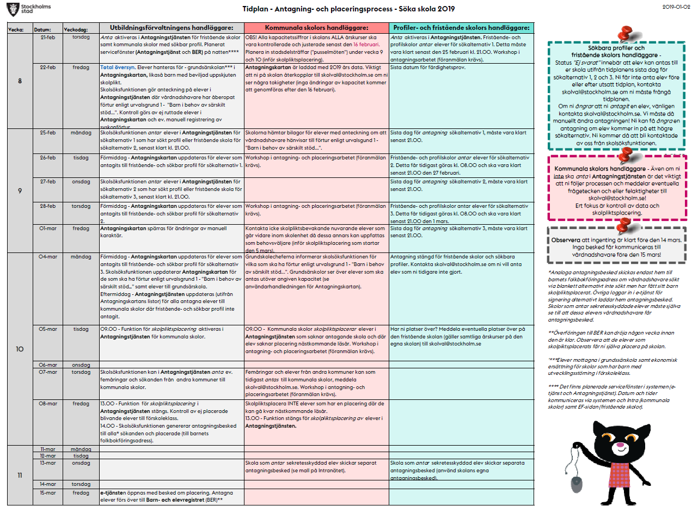
Senast redigerad tidplan skickas per mejl till anslutna skolor!

Slide 3
Förhållningssätt
Antagningstjänsten är en webbaserad e-tjänst som syftar till att samordna antagningsprocessen för grundskolorna i Stockholm stad och säkerställa att vårdnadshavarens önskan om skola i största möjliga mån tillgodoses.
Vi förutsätter att de som får behörighet till Antagningstjänsten använder den i enlighet med vad den syftar till och inte på ett sätt som kan vara till nackdel för andra skolor eller vårdnadshavare. Vårdandshavarens önskan om skola ska hela tiden vara i centrum för all skolplacering.
När du loggar in i systemet godkänner du detta. Den som inte följer eller på annat sätt motverkar syftet enligt ovan riskerar att mista sin behörighet till Antagningstjänsten.

Slide 4
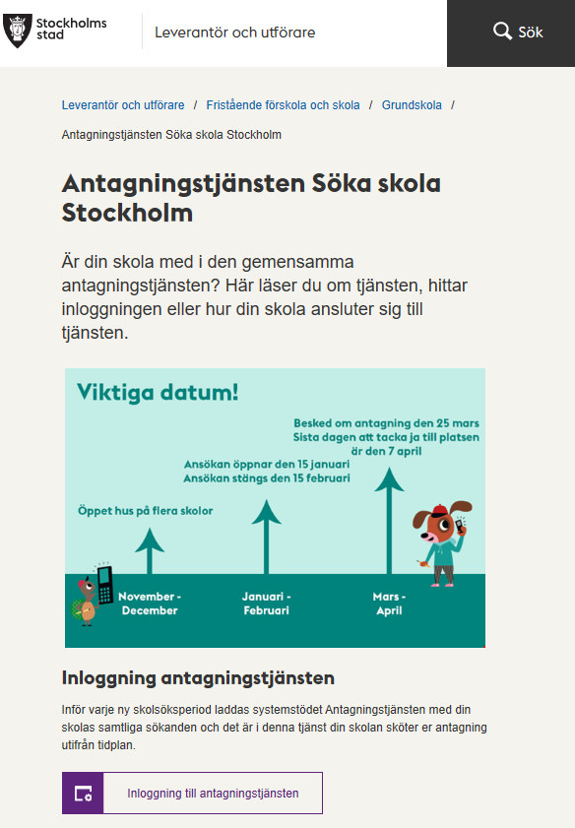
Inloggning och behörighet
Kontrollera i ett tidigt skede (januari) att du har behörighet att logga in i systemet – Antagningstjänsten. På EF-sidan för Söka skola finns den mall du ska använda för att söka behörighet. På webbsidan hittar du även en instruktion för inloggning till Antagningstjänsten - se rubrik ”Dokument om Söka skola”
Gå alltid via EF-sidan för Att söka skola (gör sidan till en favorit). Undvik att göra egna genvägar till inloggningssidan. Om du går via sidan missar du inte viktig information som presenteras överst på sidan.
Se rubrik ”Inloggning Antagningstjänsten” och klicka på länken för inloggning.
Välj inloggningssätt, observera att flik ”Extern medborgare” är förvald.
Om du får problem med din inloggning!
Se instruktion för åtkomst till skolvalstjänsten som finns under dokument på EF-sidan.
Om problem kvarstår - kontakta skolval@edu.stockholm.se
Länk till EF-sidan för Söka skola!

Slide 5
Antagningstjänstens innehåll och funktionalitet - flik för flik
Alla antagna
Visar alla antagna samt eventuellt skolpliktsplacerade till skolan. Här kan ni se vilka som signerat antagningsbesked samt även registrera de svar som kommit in via analogt besked till skolan.
Sök elev
Visar endast de som sökt skola under aktuell period.
Sökande
Presenterar alla sökanden till din skola. Det är här ni kan följa antagningsprocessen för antagna elever.
Anslutna fristående skolor och sökbara kommunala profiler antar enligt tidplan under denna flik. Här finns även länk till Antagningskartan (endast åtkomst för de kommunala skolorna).
Elever
Visar alla barn och elever som finns i Barn- och elevregistret, oavsett om en ansökan gjorts eller inte. Flertalet andra sökfunktioner finns ex. postnummer.
Skolpliktsbevakning Här visas alla barn/elever inom skolpliktsbevakningsområdet det kommande läsåret, oavsett om vårdnadshavaren sökt ny skola eller inte till barnet. Här kan den kommunala skolan skolpliktsplacera elev som inte fått någon av sökt skola eller inte sökt skola alls (förutsatt att denne saknar skolplacering nästkommande läsår) – se tidplan för aktivering av funktion att skolpliktsplacera.
Skolor
Här presenteras alla skolor belägna i Stockholm. Anslutna skolor visar även skolans kontaktpersoner, söktryck och andel antagna per årskurs.
Även ej anslutna skolor presenteras under fliken med antal för hur många som visat intresse för dessa skolor.
Nuvarande elever
Presenterar alla de elever som idag går på skolan. Här kan ni se om elev sökt annan skola, alla sökta skolor visas samt status i antagningsprocessen.

Slide 6
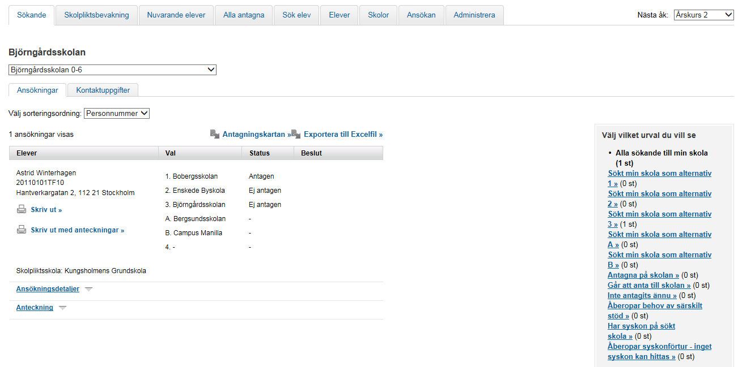
Sökande - Se alla sökande till din skola. Fristående skolor och profiler kan Anta/Ångra antagna elever.
OBS! Kontrollera din skolas ansökningar till alla årskurser, även om ni inte kan erbjuda plats så kan det finnas sökanden som ni kanske behöver observera!
Ändra sorteringsordning
Byt skola (om du har behörighet till flera skolor)
Presenterade ansökningar exporteras till Excel. Urvalet av sökande nedan styr vad som exporteras. Excelfilen innehåller nuvarande barnomsorg/skola. Observera att filen är en ”ögonblicksbild”
Välj för att uppdatera skolans kontaktuppgifter, meddela även skolval@edu.stockholm.se
Länk till Antagningskartan
Visar sökta anslutna skolor (1-3). Visar ej anslutna skolor (A-B). Visar skolpliktsplacering (4).
Fristående skola: Observera att dessa urval är inställda på stadens definition av syskonförtur och att ni därför själva måste kontrollera vilka som ska ha syskonförtur enligt er definition.
Skolpliktsskolan för sökande tillhör kommande läsår. Finns ej för femåringar eller barn från andra kommuner. Saknas även på TF-elever om elev inte redan finns i Barn- och elevregistret.
Expandera för att se detaljer avseende ”+” ovan.
Välj Urval för vilken typ av sökande som ska presenteras. Observera särskilt att urval för syskonförtur fungerar.
Ändras i enlighet med beslut om anta/ångra. Knapparna är aktiva för anslutna fristående skolor samt sökbara profiler under antagningsperioden – se tidplan. Skolsöksfunktionen antar elever utifrån Antagningskartan om elev ska antas till kommunal skola och har sökt fristående skola eller sökbar profil under aktuell skola. Den 19 mars ska antagningen överensstämma med Antagningskartans lista för antagna (kommunal skola).
Urval ”Går att anta till min skola” har inget med kapacitet att göra – Kapacitet finns endast angivet i Antagningskartan (kommunal skola)

Slide 7
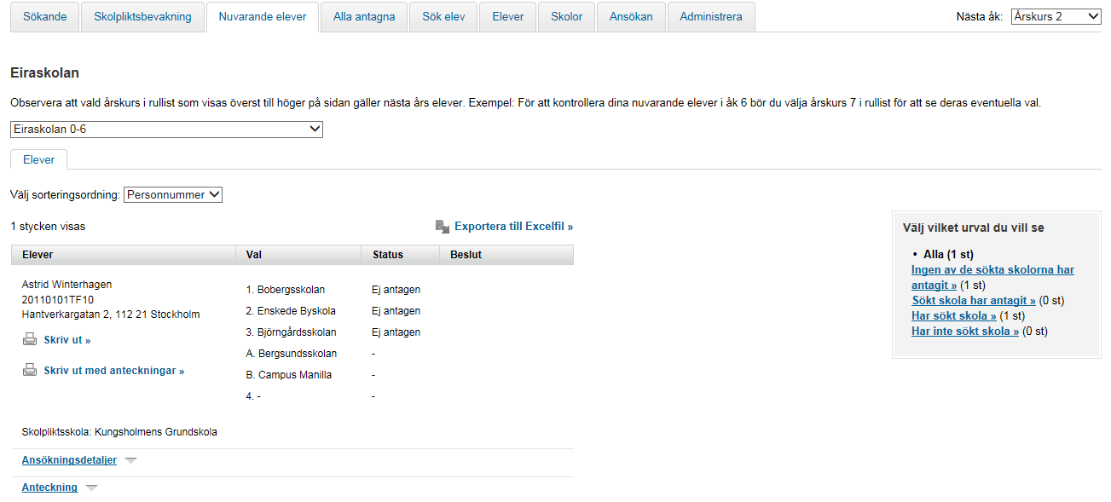
Nuvarande elever - Se alla elever som går på den egna skolan innevarande läsår. OBS! Informationen om skolplaceringen innevarande läsår är från årsskiftet och uppdateras en gång efter den 15 februari, eventuella flyttar visas därefter inte i denna flik
Byt årskurs.
OBS! – Filtrerar på nästa årskurs, dvs. vid val åk 7 visas elever som i nuläget går i åk 6
Ändra sorteringsordning
Byt skola (om du har behörighet till flera skolor)
Presenterade elever exporteras till Excel. Valt urval styr vad som exporteras. Observera att filen är en ”ögonblicksbild”
Ändras i enlighet med beslut om anta och placering
Skolpliktsskolan för sökande tillhör kommande läsår. Finns ej för femåringar eller barn från andra kommuner. Saknas även på TF-elever om elev inte redan finns i Barn- och elevregistret.
Välj urval för olika typer av sökningar
Expandera för att se detaljer
Observera att elever som INTE är ”behovsväljare” riskerar inte sin plats – nuvarande placering. Vårdnadshavaren har kvar sin plats fram till dess att denne aktivt säger upp den. Det som presenteras under fliken kan endast ge nuvarande en information om att elev eventuellt kommer att avsluta sin skolplacering hos er.
OBS! Kontrollera nästkommande läsår för dina behovsväljare, har dessa sökt ny skola till nästa år? Arbetar du på en skolenhet där elever går mellan skolenhetens skolor? Kontrollera då att elevs vårdnadshavare inte söker den skola som elev går vidare till inom skolenhet.

Slide 8
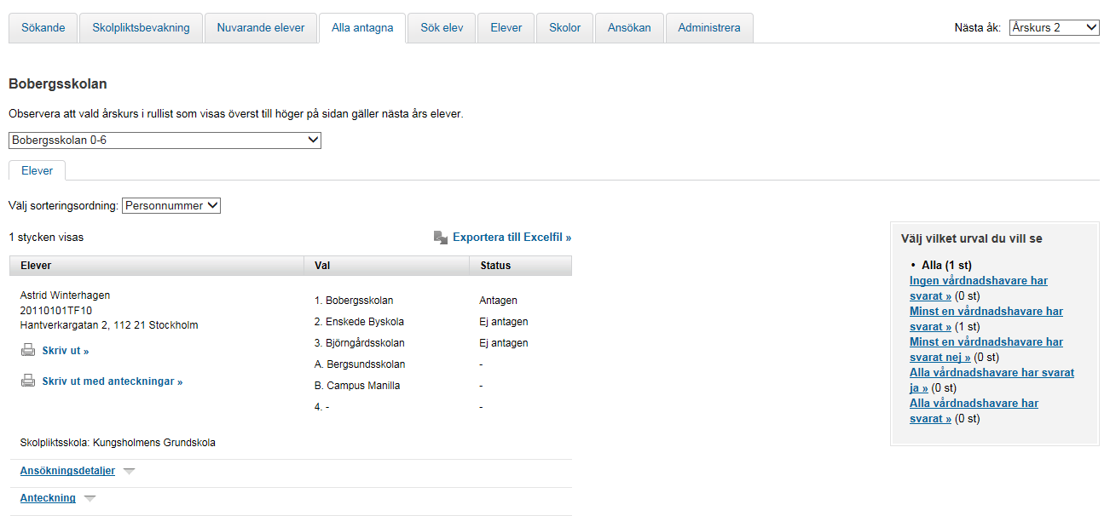
Alla antagna – Se alla de elever som är antagna eller skolpliktsplacerade på skolan.
Byt årskurs.
OBS! – Filtrerar på kommande läsårs elever
Byt skola (om du har behörighet till flera skolor)
Presenterade elever exporteras till Excel. Valt urval styr vad som exporteras. Observera att filen är en ”ögonblicksbild”
Ändra sorteringsordning
Alla elever som presenteras på sidan (oavsett urval) har antingen antagits eller skolpliktsplacerats på den aktuella skolan.
Skolpliktsskolan för sökande tillhör kommande läsår. Finns ej för femåringar eller barn från andra kommuner. Saknas även på TF-elever om elev inte redan finns i Barn- och elevregistret.
Expandera för att se detaljer om ex. vem av vårdnadshavaren som svarat på antagningsbeskedet. Se urval på flik samt annan bild i användarhandledningen som beskriver hur du kan registrera en vårdnadshavares svar manuellt.
Välj urval som ska presenteras. ”Minst en…” innebär att elev presenteras under urval oavsett om elev har en eller två vårdnadshavare. ”Alla…” innebär att om elev har två vårdnadshavare måste båda ha svarat för att visas i urvalet.
Notes:
Sätt in pilar – hänvisa till bild för att registrera ett svar…
Beskrivning av urval:
Ingen vårdnadshavare har svarat – Svar på antagningsbesked saknas av vårdnadshavare, dvs svar saknas helt.
Minst en vårdnadshavare har svarat – Elev kan dock ha två vårdnadshavare men minst en av dessa har svarat, oavsett svar.
Minst en vårdnadshavare har svarat nej – En av vårdnadshavarna har tacka nej till plats, det kan även vara båda som tackat nej.
Alla vårdnadshavare har svarat ja – Om elev har endast en vårdnadshavare visas denne här, om elev har två vårdnadshavare måste båda svarat ja för att visas i urvalet
Alla vårdnadshavare har svarat - Om elev har endast en vårdnadshavare visas denne här, om elev har två vårdnadshavare måste båda ha svarat antingen ja eller nej för att visas i urvalet.

Slide 9
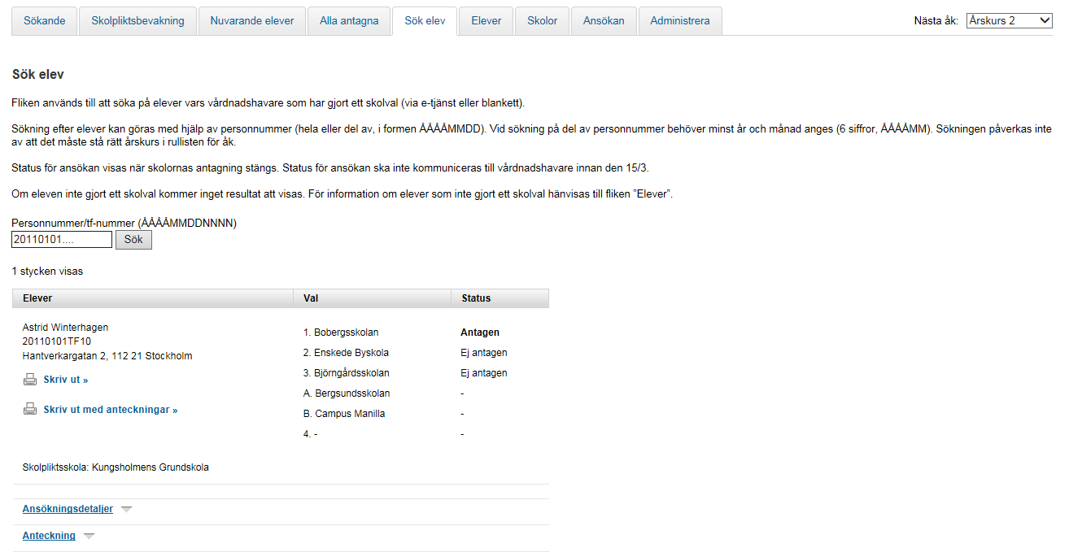
Sök elev - Elever vars vårdnadshavare som gjort en ansökan under aktuell period, visas utifrån elevs personnummer
Påverkar inte denna flik!
Fyll i hela eller del av personnummer (minst sex tecken) och tryck på ”sök”
Samtliga barn/elever, som gjort en ansökan visas, med den del av personnummer som sökts.
Gjorda ansökningar visas. Status för ansökan ändras när skolornas antagning stängs. OBS! Ska ej kommuniceras till vårdnadshavaren före den 25 mars.
Skolpliktsskolan för sökande tillhör kommande läsår. Finns ej för femåringar eller barn från andra kommuner. Saknas även på TF-elever om elev inte redan finns i Barn- och elevregistret.
Expandera för att se detaljer.
OBS! Flik ”Sök elev” söker endast bland de elever som gjort en ansökan under aktuell sökperiod. För sökande efter elev som inte gjort en ansökan hänvisas du till flik ”Elever”.

Slide 10
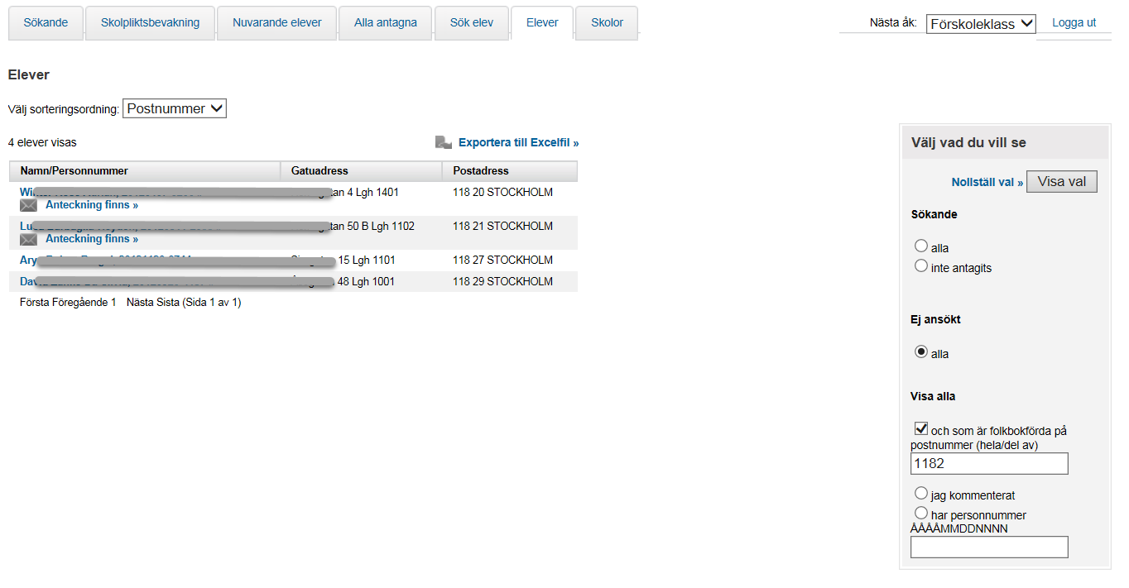
Elever - Se alla blivande sexåringar i Stockholm samt de som idag finns klassplacerade i stadens Barn- och elevregistret (BER).
Påverkar inte denna flik!
Välj vilket urval du vill ska presenteras. När du valt avslutar du med ”Visa val”
Om du vill veta om elev sökt skola är det bäst att söka på personnummer och avsluta med ”Visa val”

Slide 11
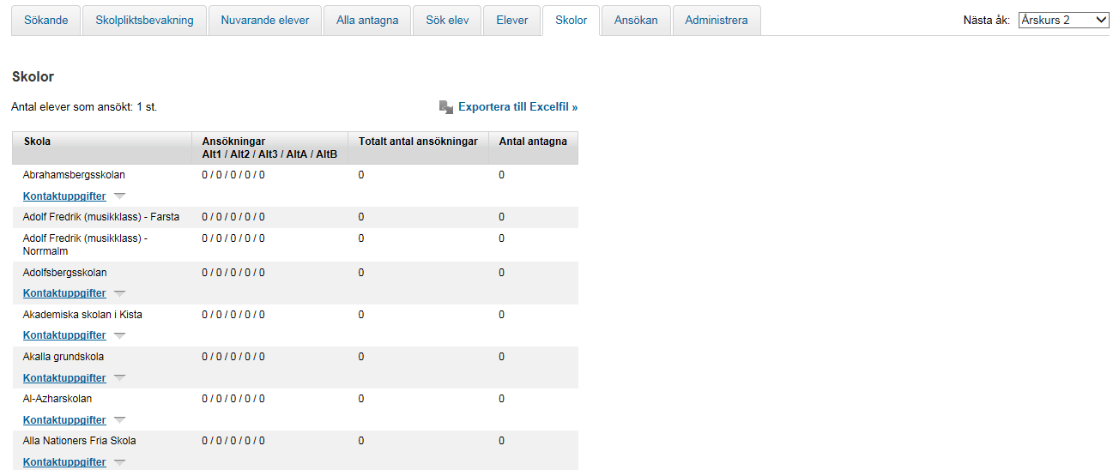
Skolor - Se antal sökande till skolan/årskurs. Se kontaktuppgifter till andra anslutna skolor.
Byt årskurs för att se respektive årskurs.
Visar totala antalet sökanden i den valda årskursen.
Expandera för att se uppgifter för anslutna skolors kontaktpersoner.
För att ändra din skolas kontaktpersoner: Välj ”Kontaktuppgifter” under flik ”Sökande” eller ”Skolpliktsbevakning”. Meddela även ändringen till skolval@edu.stockholm.se
Systemet tillåter endast två personer ni kan dock vara flera stycken på skolan som har behörighet till systemet.
Observera att även ej anslutna skolor presenteras under fliken då vårdnadshavaren kan ha angett i sin ansökan att denne även sökt ej ansluta skolor (”Alt A och B”). Ej anslutna skolors kontaktpersoner finns inte angivet här.

Slide 12
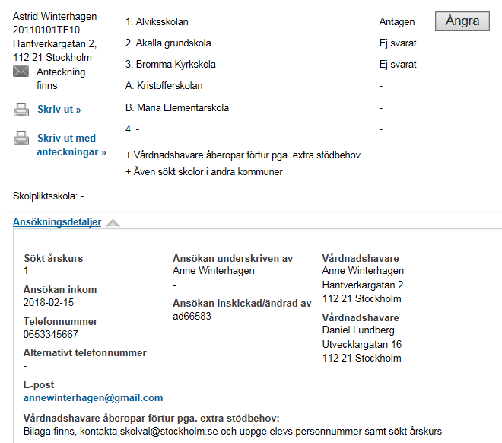
Ansökningsdetaljer
Nyhet! Dessa knappar är endast synliga för fristående skolor samt sökbara profiler.
Följande kan presenteras på respektive elevs ansökan (beroende av vårdnadshavarens angivna information):
Flaggning finns för Kommun (elev bor utanför kommunen), Ålder (eleven söker aktuell årskurs före eller efter den ”vanliga” åldersgruppen) samt Flyttat (visas om elev flyttat efter den 15 februari).
Vårdnadshavarens sökta skolor samt skolornas status om antagning har påbörjats.
Skolpliksskola - presenteras ej för femåringar, utanför kommunen, manuellt inlagda elever som saknas helt i systemet, elever med TF-nummer visas med skolpliktsskola om elev finns registrerad i Barn- och elevregistret.
Ansökningsdetaljer – Innehåller ex. vem som sökt och hur denne sökt samt svar på besked
Elevens vårdnadshavare samt folkbokföringsadress.
Vårdnadshavarens kontaktuppgifter.
Sökt årskurs.
Om vårdnadshavare åberopar förtur pga. särskilt stödbehov (gäller endast för ansökan till kommunal skola).
Hänvisning till syskonförtur/syskonförtur identifierad (hittad).
Visar sökta ej anslutna skolor i söktjänsten samt i andra kommuner.
Handläggares eventuella anteckning. Anteckningen kan endast ses av alla handläggare och ej vårdnadshavare – skriv dock som om att alla kan läsa anteckningen. Det går inte att ta bort en anteckning.
Upplysning om vårdnadshavaren avstår från att söka någon av de anslutna skolorna.
Om information finns om att bilaga finns att hämta – skicka ett mail till skolval@edu.stockholm.se med elevs personnummer samt sökta årskurs. Se även tidplan för detta om det är en kommunal skola.
Om ni hittar en ansökan som vårdnadshavare till skyddat barn gjort – kontakta skolval@edu.stockholm.se

Slide 13
I användarhandledningen för e-tjänsten finns det mer information för hur vårdnadshavaren kan se samt bekräfta plats enligt antagningsbesked.
Antagningsbesked
När antagnings- och placeringsarbetet är klart (se tidplan) får vårdnadshavaren besked för antagning.
I början av vecka 11 får alla sökanden information via ett brev hem om att de som sökt via e-tjänsten hämtar besked för antagning i e-tjänsten och att övriga får fysiska brev hemskickade efter den 25 mars.
Den 25 mars öppnas e-tjänsten för besked samt signering med BankID (alternativt möjlighet att ladda hem antagningsbesked för att underteckna och skicka analogt). Se användarhandledning ”e-tjänst - Söka skola Stockholm”. Under flik ”Alla antagna” kan ni se vårdnadshavarens svar på positivt antagningsbesked eller skolpliktsplacering. Hur ni som kommunal skola ska agera utifrån vårdnadshavares svar kan ni se i ”Handboken” (underlag som presenterats på utbildning i november)
Endast de som sökt via blankett kommer få antagningsbesked hemskickat till sitt barns folkbokföringsadress (dessa skickas ut den 25 mars).
De vårdnadshavare som svarar via analogt antagningsbesked kommer ni i Antagningstjänsten att kunna registrera svar för (se bild för detta på nästa sida).
Den enskilda skolan skickar endast besked för antagning till sekretsskyddade samt de som skolan antar efter den 1 april.
Följande typer av centrala antagningsbesked kommer att publiceras i e-tjänsten/skickas (se exempel i nästkommande bilder):
Besked typ 1: Elev är antagen till någon av vårdnadshavarens sökta skolor - Besked ska åter till antagande skola, senast den 7 april.
Besked typ 2: Elev är skolpliktsplacerad på skola - Besked ska åter till den skolan där elev skolpliktsplacerats, senast den 7 april.
Besked typ 3: Elev är folkbokförd i Stockholm men har inte fått något av sökta alternativ och inte heller blivit skolpliktsplacerad då elev har en nuvarande skola som denne kan fortsätta nästa läsår på.
Besked typ 4: Ingen antagning kan erbjudas då barn är fem år eller elev är folkbokförd i annan kommun.

Slide 14
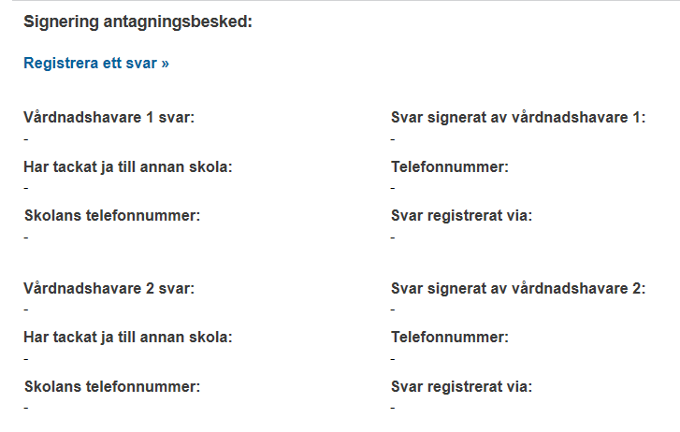
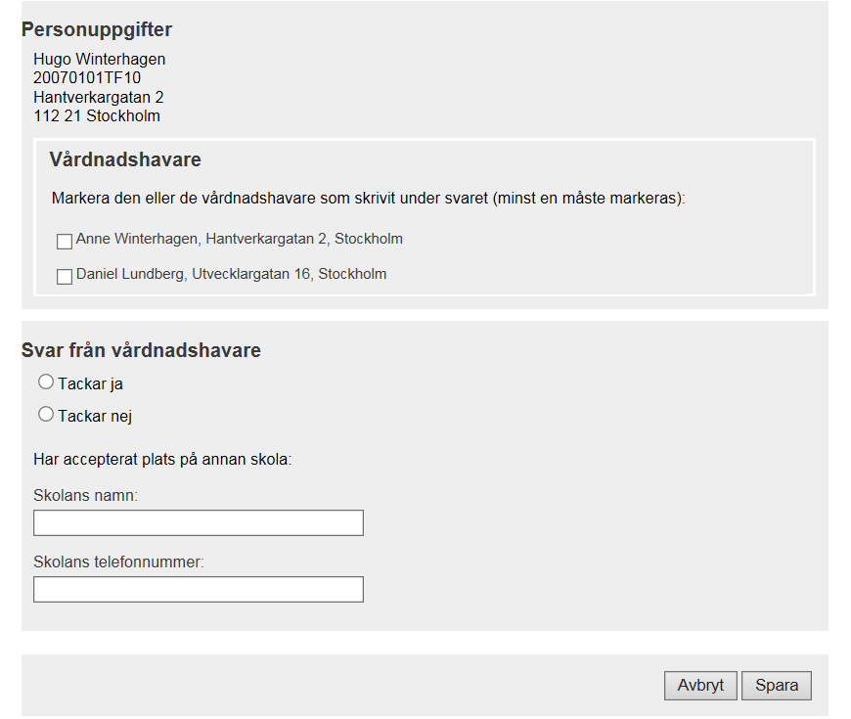
Antagningsbesked – Signering
De vårdnadshavare som svarar via analogt antagningsbesked kommer ni i Antagningstjänsten att kunna registrera svar för, se nedan. Ni når ansökan under flertalet flikar och i detta fall rekommenderas flik ”Alla antagna”. När ni sökt fram elevs ansökan expanderar ni ”Ansökningsdetaljer” och väljer att ”Registrera ett svar” (bild 1) och fyller sedan in vem som svarat samt om denne tackar Ja eller Nej till platsen. Observera att du sorterar utifrån årskurs i ”årskursväljaren” till höger på sidan.
Här kan du även ta del av de som valt att signera direkt i e-tjänsten, vem och när signering skett. I användarhandledningen för e-tjänsten kan du se hur det ser ut för vårdnadshavare som hanterar antagningsbesked samt signering. Vårdnadshavare kan inte ångra sitt svar.
Alla antagna samt skolpliktsplacerade presenteras under flik ”Alla antagna” här kan du även se om besked signerats och även registrera svar.
För att se detta ”mappar” du upp ”Ansökningsdetaljer” på respektive elev! I urvalen till höger kan du filtrera olika typer av bekräftelser. Motsvarande information finns även i excelfilen under fliken samt i urvalen som visas på fliken.
1.
2.

Slide 15
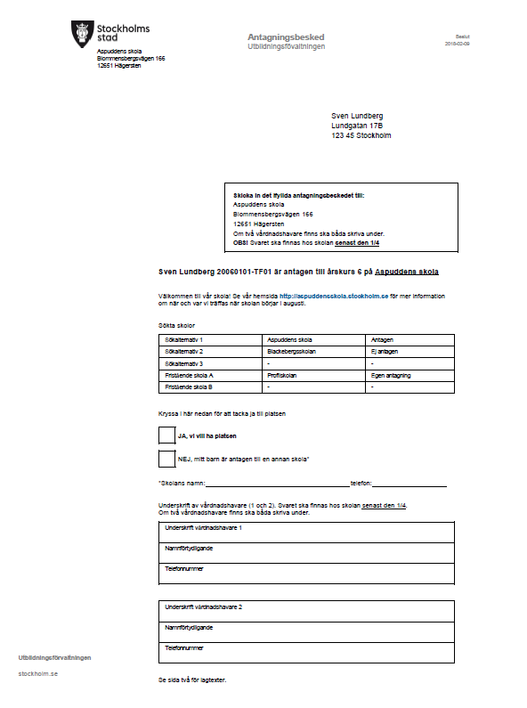
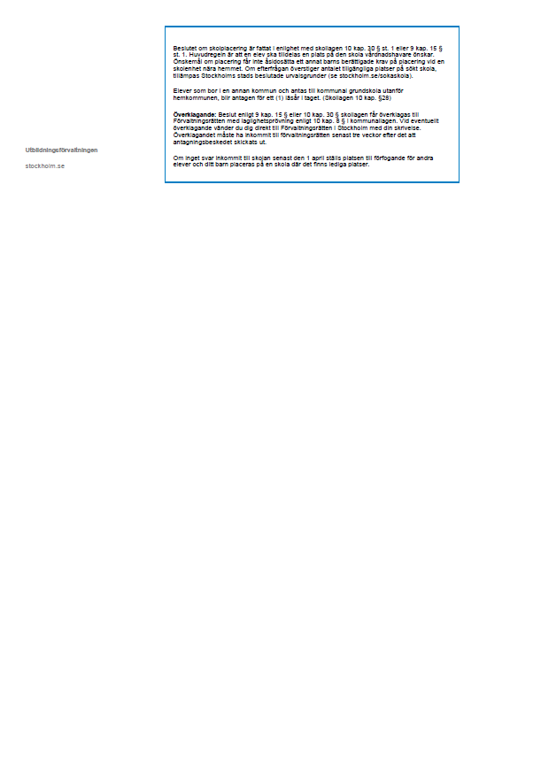
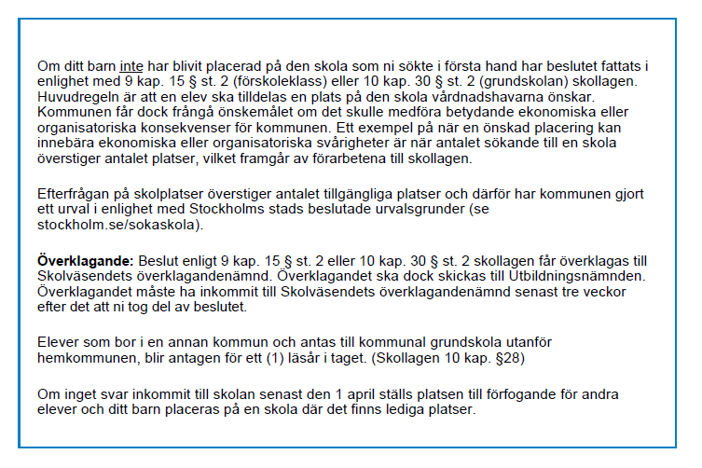
Besked typ 1:

Slide 16
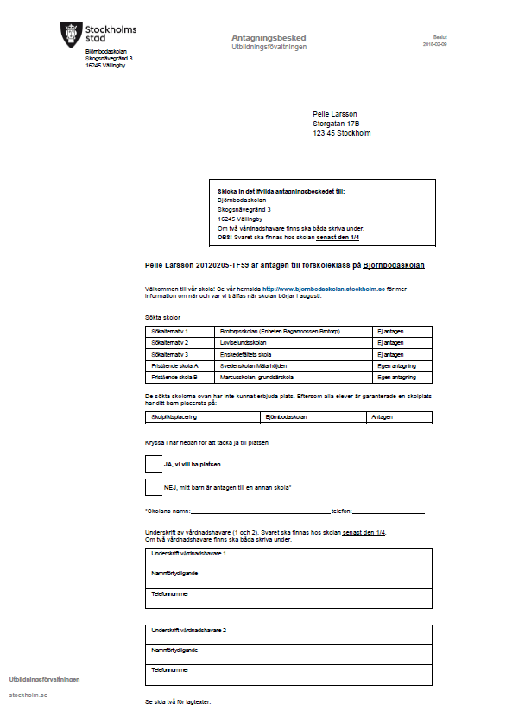
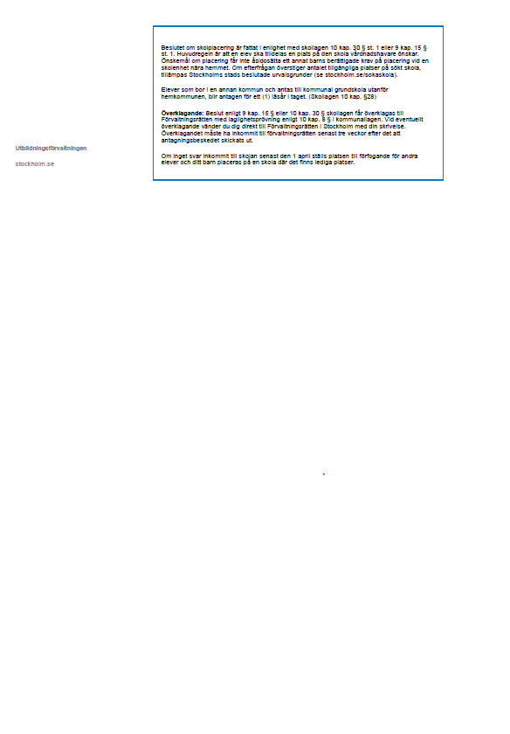
Besked typ 2:

Slide 17
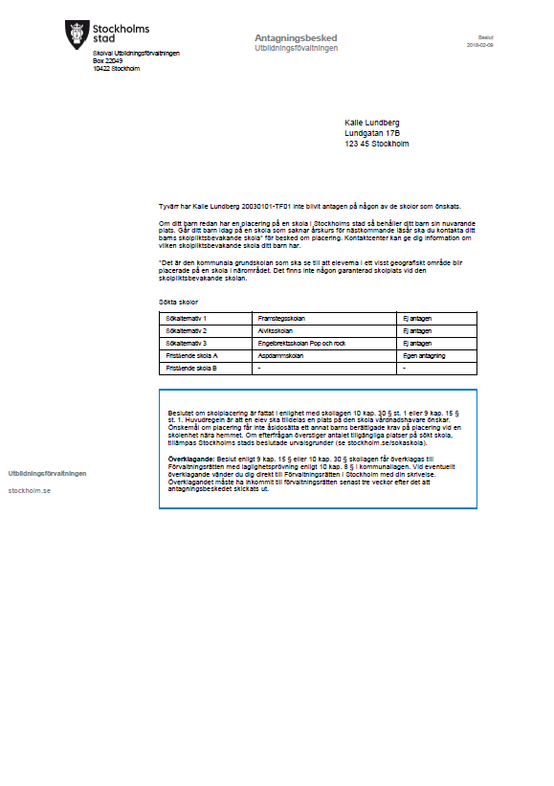
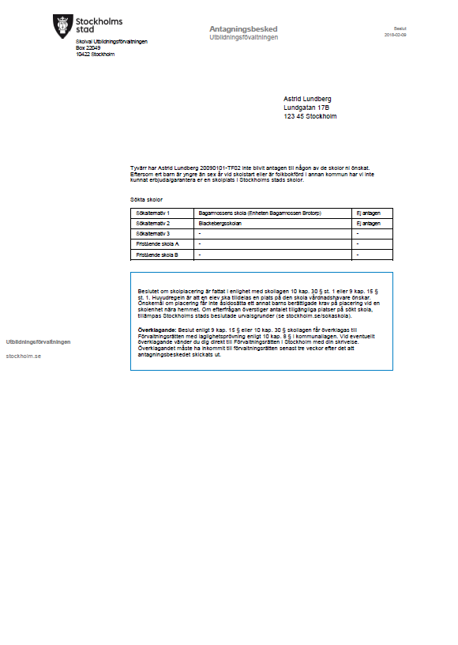
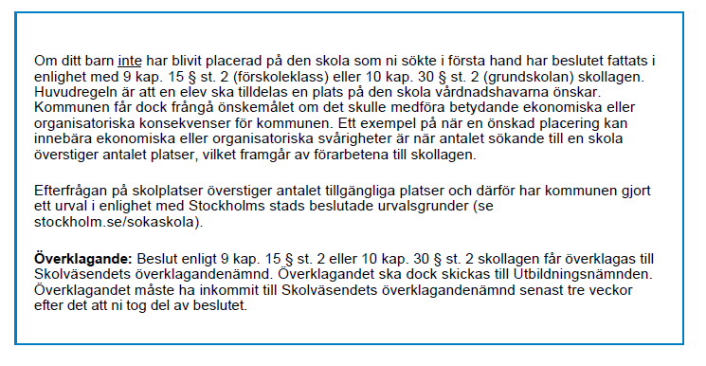
Besked typ 3:
Besked typ 4:

